Slide 1
Лекция № 3 Замерные установки систем сбора нефти, газа и воды (часть 2)

Slide 2
1 Блочная автоматизированная замерная установка Спутник А
Блочная автоматизированная замерная установка типа Спутник А предназначена для автоматического измерения дебита скважин при однотрубной системе сбора нефти и газа, для контроля за их работой по подаче, а также автоматической блокировки скважин и установки в целом при возникновении аварийных ситуаций.
Существует три модификации этих установок: Спутник А-16-14/400, Спутник А-25-10/1500, Спутник А-40-14/400.

Slide 3
Установка Спутник А состоит из двух блоков: замерно-переключающего и блока КИП и автоматики. Общий вид установки Спутник А представлен на рисунке 1. Оба блока монтируются на специальных рамных основаниях для возможности их транспортировки железнодорожным, автомобильным и водным транспортом.

Slide 4
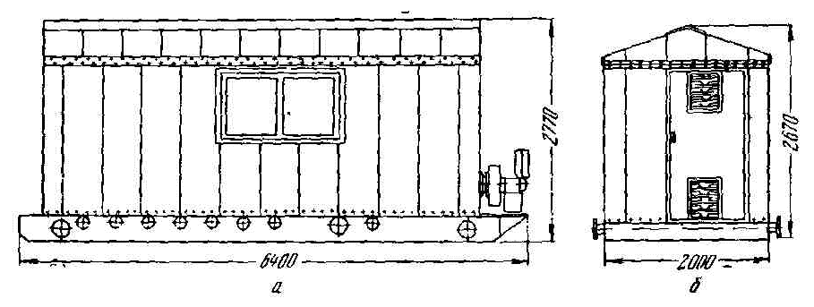
а - замерно-переключающий блок; б - блок КИП и автоматики
Рисунок 1 - Общий вид установкиСпутник А

Slide 5
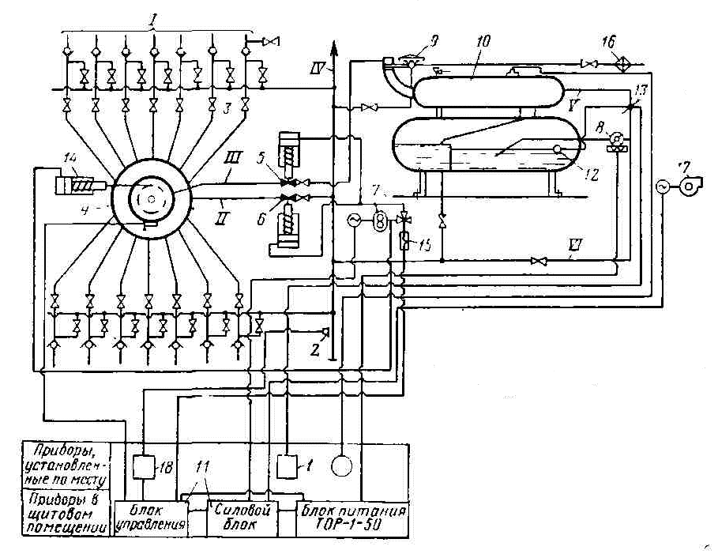
Принципиальная схема установки Спутник А приведена на рисунке 2.

Slide 6
Рассмотрим конструкции и принципы работы отдельных устройств устаповки Спутник А.
Переключатель скважин многоходовой типа ПСМ предназначен для автоматического или ручного перевода продукции скважин в замерный сепаратор. Устройство переключателя показано на рисунке 3.
Рабочее давление До 4 МПа
Диаметр, мм:
входных патрубков 70
общего выходного патрубка 150
замерного патрубка 70
Максимальный перепад давления между
замерным патрубком и общей полостью 0,5 МПа
Напряжение питания датчика положения, В 220
Исполнение датчика положения Взрывонепропицаемый ВЗГ

Slide 7
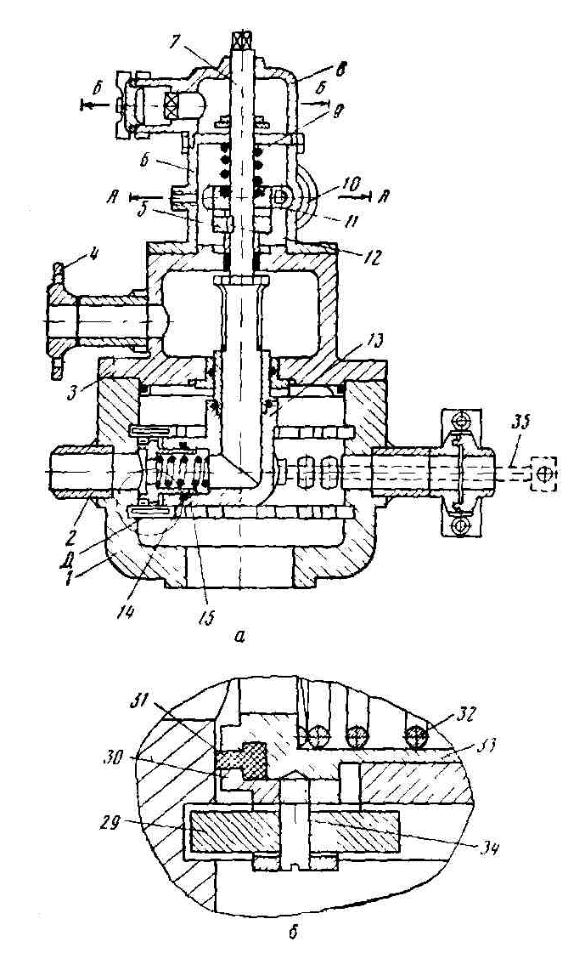
Переключатель состоит из стального корпуса 1 с выходными патрубками 2, крышки 3 с замерным патрубком 4, поворотного патрубка 13 с подвижной кареткой 15 и валом 7, поршневого привода с храповым механизмом и датчиком положения.
Рисунок 3 - Устройство переключателя

Slide 8
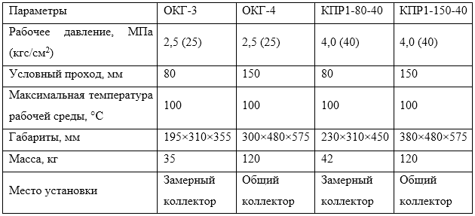
Техническая характеристика отсекателей приведена в таблице 1.

Slide 9
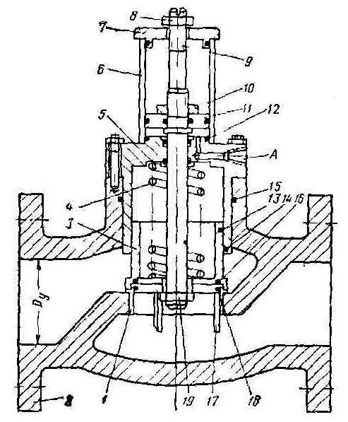
Рисунок 5 - Отсекатель коллектора гидравлический типа ОКГ

Slide 10
Счетчик нефти тахометрический ТОР-1. Тахометрические счетчики нефти ТОР-1 предназначены для измерения количества жидкости, поступающей со скважин, после сепарации газа в замерных сепараторах. В настоящее время выпускаются счетчики двух модификаций: ТОР-1-50 и ТОР-1-80, отличающиеся условными проходами и соответственно остальными габаритными размерами.
Тахометрический счетчик ТОР-1 состоит из следующих основных узлов (рисунок 6): сварного корпуса 1, обтекателя 2, крыльчатки 3, экрана-отражателя 4, зубчатого редуктора (понижающего) 5, перегородки 6 из антимагнитной нержавеющей стали, магнитной муфты 7, электромагнитного датчика 8, механического счетчика 9, диска с магнитами 10 воздействующими на магнито-управляемый контакт МКВ-1, регулирующей лопатки 11, магнито-индукционного датчика 13.

Slide 11
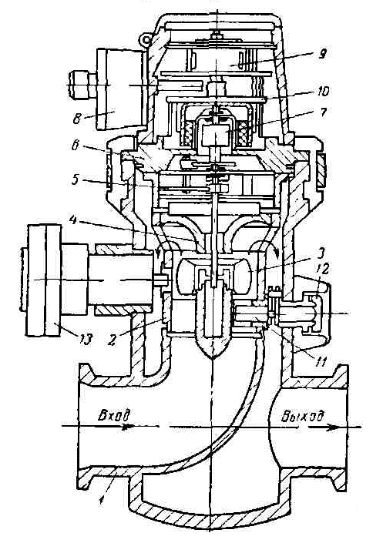
Рисунок 6 - Тахометрический счетчик

Slide 12
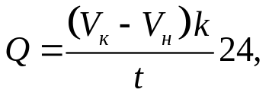
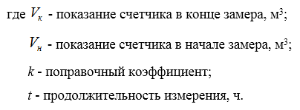
Счетчик ТОР-1 монтируется на трубопроводе с помощью специального быстросъемного хомутного соединения. Уплотнение достигается за счет торцевого резинового кольца. Счетчик устанавливается циферблатом вверх, отклонение корпуса от вертикали допускается не более 5°. Пропарка счетчика запрещается. Дебит скважины по показаниям счетчика у сепаратора определяется по формуле (в м³/сут)

Slide 13
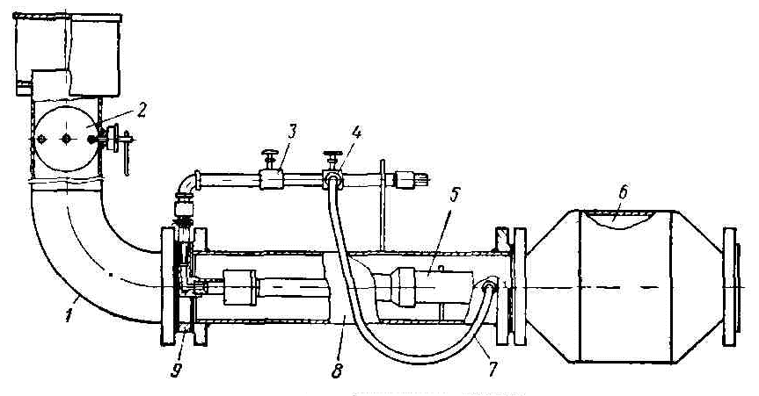
Нагреватель газовый. Нагреватель служит для обогрева помещения замерно-переключающего блока. Схема устройства газового нагревателя показана на рисунке 7.
Рисунок 7 - Нагреватель газовый

Slide 14
Замерный сепаратор с запорным устройством на газовой линии. В настоящее время применяются две схемы измерения дебита скважин на установках типа Спутник. В первой схеме в замерном сепараторе устанавливается позиционный регулятор уровня с запарным устройством на газовой линии, во второй схеме - запорное устройство устанавливается на нефтяной линии сепаратора, а на газовой линии - регулятор давления. Эти схемы обеспечивают циклическое измерение дебита путем накопления определенного объема жидкости в сепараторе и пропускания накопленного объема через счетчик. Обе схемы применяются в замерных устройствах установок Спутник А, однако в последнее время наибольшее применение находит вторая схема, обеспечивающая большую точность замера.

Slide 15
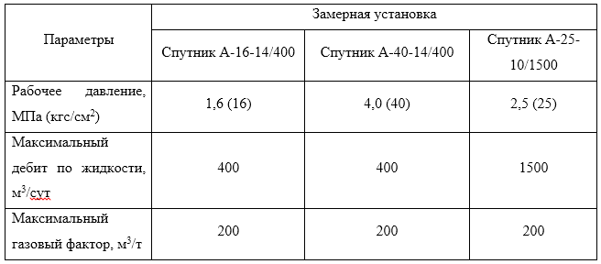
Технические характеристики замерных сепараторов различных автоматизированных групповых установок приведены в таблице 3.

Slide 16
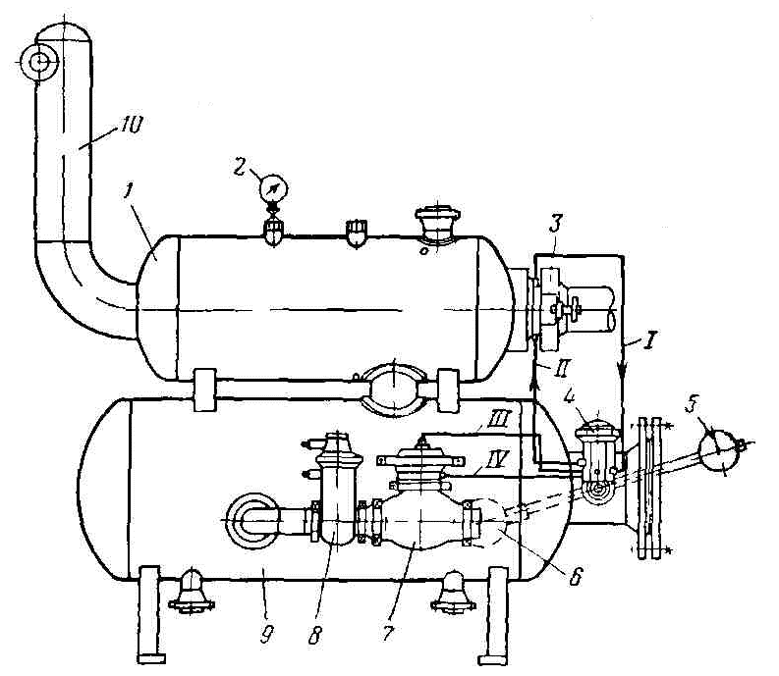
Замерный сепаратор с запорным устройством на нефтяной линии. Замерный сепаратор с запорным устройством на нефтяной линии (рисунок 9) состоит из двух емкостей, регулятора давления 3, пневматического клапана 7, технического манометра 2, распределительного устройства 4, турбинного расходомера ТОР-1 8 и поплавка 6 с противовесом 5.
Рисунок 9 - Замерный сепаратор с запорным устройством на нефтяной линии

Slide 17
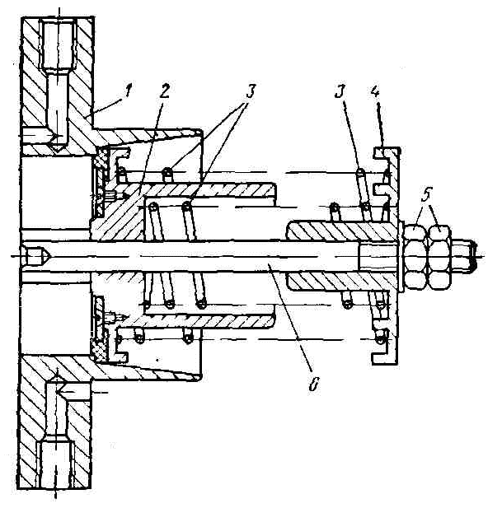
Регулятор давления, предназначенный для поддержания избыточного давления в сепараторе (рисунок 10), состоит из корпуса 1, в котором располагается шток 6 с двумя направляющими тарелками 2, 4 и пружинами 3, обеспечивающими герметичное прилегание к выточке в корпусе клапана. Натяжение пружины, а, следовательно, и регулирование давления, при котором срабатывает регулятор, достигается гайкой 5.
Рисунок 10 - Регулятор давления

Slide 18
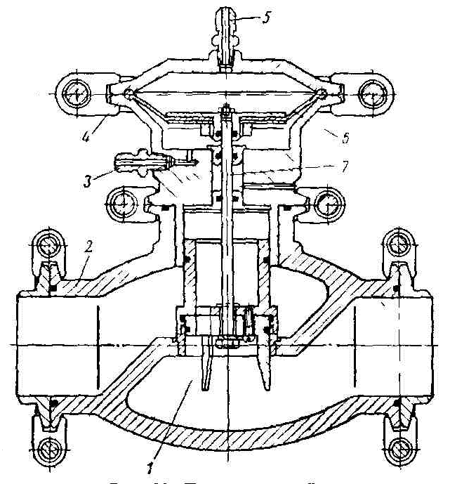
Пневматический клапан (рисунок 11), осуществляющий периодический слив жидкости из сепарационного узла, состоит из корпуса 2, мембранной головки 4 и клапанного узла 1 со штоком 7, жестко связанным с мембраной 6. В мембранную головку ввинчиваются два штуцера 3 и 5 пневмосистемы, причем при подаче газа в штуцер 3 клапан открывается, а при подаче газа в штуцер 5 клапан закрывается.
Рисунок 11 - Пневматический клапан

Slide 19
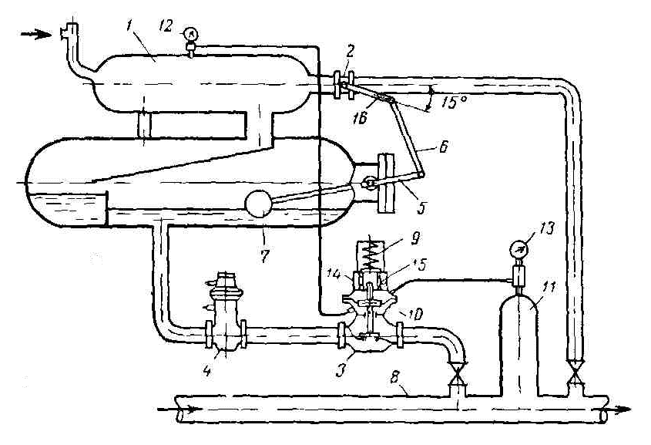
Принципиальная схема этого устройства регулирования расхода показана на рисунке 12. Оно состоит из регулятора расхода 3, заслонки 2 и системы тяг 5, 6, 16 с поплавком 7. Продукция скважины поступает в сепарационную емкость 7, где газ отделяется от жидкости. При работе устройства регулирования расхода могут наблюдаться следующие положения заслонки и клапана регулятора расхода.
Рисунок 12 - Принципиальная схема устройства регулирования расхода

Slide 20
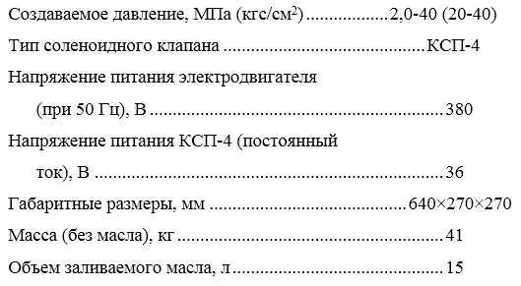
Гидравлический привод ГП-1. Гидравлический привод ГП-1 служит для управления многоходовыми переключателями и отсекателями на всех выпускаемых в настоящее время автоматизированных групповых установках Спутник.

Slide 21
Устройство гидравлического привода ГП-1 видно из рисунка 13, где показана общая схема управления гидравлической системы установок Спутник. Гидравлический привод состоит из следующих основных узлов: электродвигателя, клапана КСП-4 3, шестеренного насоса 5, бачка для масла 1 и обратного клапана 6. Узлы гидравлического привода крепятся к литому основанию. Вращение от электродвигателя к шестеренному насосу передается посредством муфты.

Slide 22
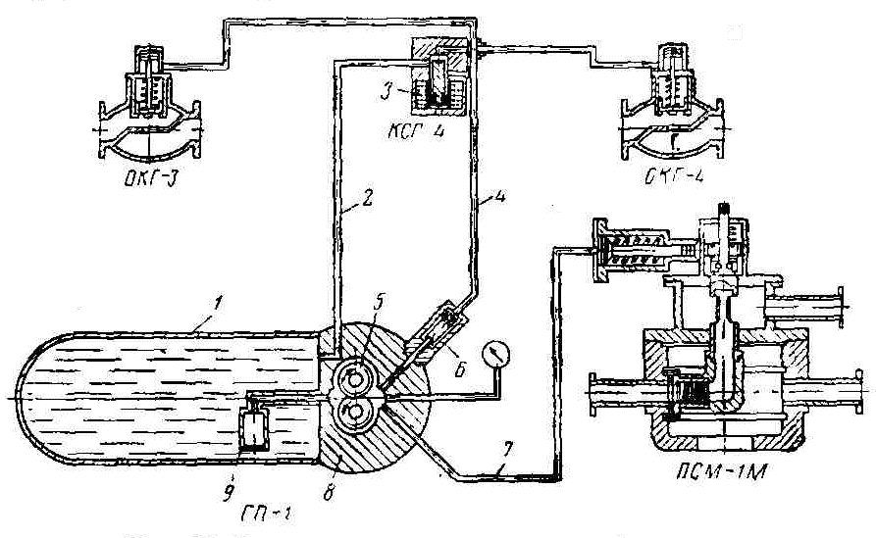
Рисунок 13 - Схема управления гидравлической система

Slide 23
2 Другие модификации автоматизированных блочных замерных установок типа Спутник
Из других модификаций, автоматизированных блочных замерных установок на нефтяных месторождениях, применяются Спутник Б, Спутник В, Спутник BР и Спутник с массовыми вибрационными расходомерами.
На установках Спутник Б принцип измерения продукции скважин тот же, что на установках Спутник А, в то время как на установке Спутник В и более совершенной его модификации Спутник ВР используется массовый принцип измерения и в качестве переключающих устройств взамен ПСМ-1 применяются трехходовые клапаны. В Спутнике с массовыми вибрационными расходомерами, в отличие от остальных автоматизированных блочных замерных установок, отсутствуют сепарационный узел и переключающее устройство и для измерения продукции каждой скважины используется принцип затухания свободных колебаний защемленной трубки, по которой протекает нефтегазовая смесь.

